Slide 1
《安全生产法》修正案
2014-2021 修正前后对照

Slide 2
1
修正背景及历程
C
2
2014年修正10大重点内容回顾
ONTENTS
3
2021年修正案前后对照
目录
4
部分条文修改内容
5
修订主要内容

Slide 3
/01
修正背景及历程

Slide 4
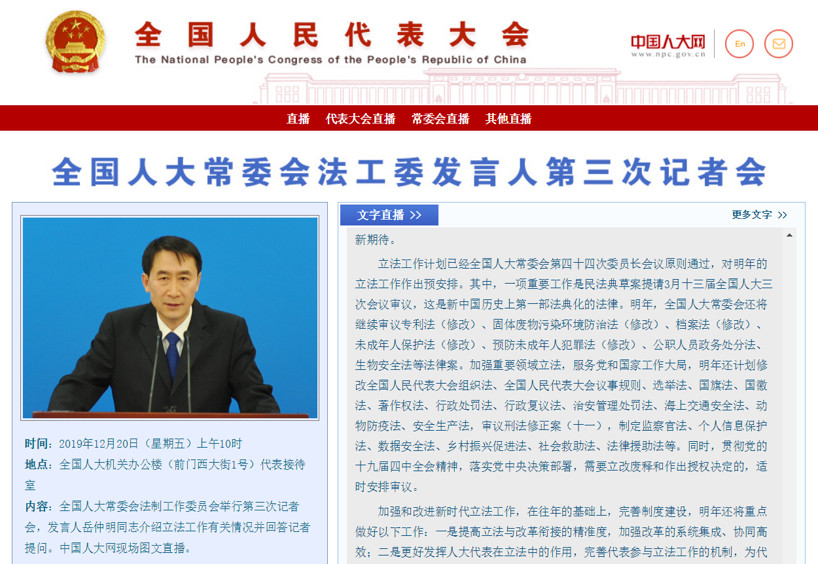
一、修正背景及历程
2019年12月20日上午10时
全国人大常委会法制工作委员会
举行第三次记者会。
2020年计划修改全国人民代表大会组织法、全国人民代表大会议事规则、选举法、国旗法、国徽法、著作权法、行政处罚法、行政复议法、治安管理处罚法、海上交通安全法、动物防疫法、安全生产法，审议刑法修正案（十一），制定监察官法、个人信息保护法、数据安全法、乡村振兴促进法、社会救助法、法律援助法等。

Slide 5
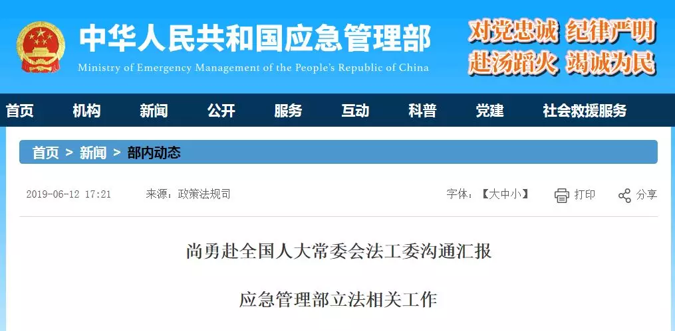
一、修正背景及历程
2019年6月，应急管理部党组成员、副部长尚勇带队前往全国人大常委会法工委就我部近期立法修法工作进行沟通汇报，全国人大常委会法工委主任沈春耀主持会议。
会上，尚勇介绍了应急管理部成立以来法治建设工作情况，并就《刑法》修改主要考虑、修改背景和修改建议，《安全生产法》、《危险化学品安全法》等立法修法工作进展情况等进行了沟通汇报……

Slide 6
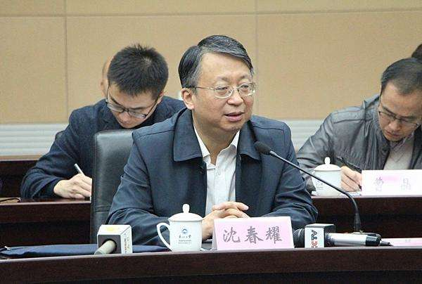
一、修正背景及历程
沈春耀表示，党的十八大以来，党中央强调要牢固树立新发展理念，坚持底线思维，强化风险意识，应急管理部肩负着防范化解重大安全风险的职责使命，成立以来在推动应急管理事业法治化工作中取得重要进展，有力地维护了人民群众生命财产安全和社会稳定。
全国人大常委会法工委高度重视应急管理和安全生产相关立法修法工作，《安全生产法》修改和《刑法》修改已列入立法计划，法工委相关对口部门要进一步加强与应急管理部法制部门沟通，密切配合，其他相关立法修法工作要与时俱进，注重运用法治思维解决突出问题，积极回应社会关切热点，坚持以良法促进发展保障善治，切实增强人民群众的获得感、幸福感、安全感。

Slide 7
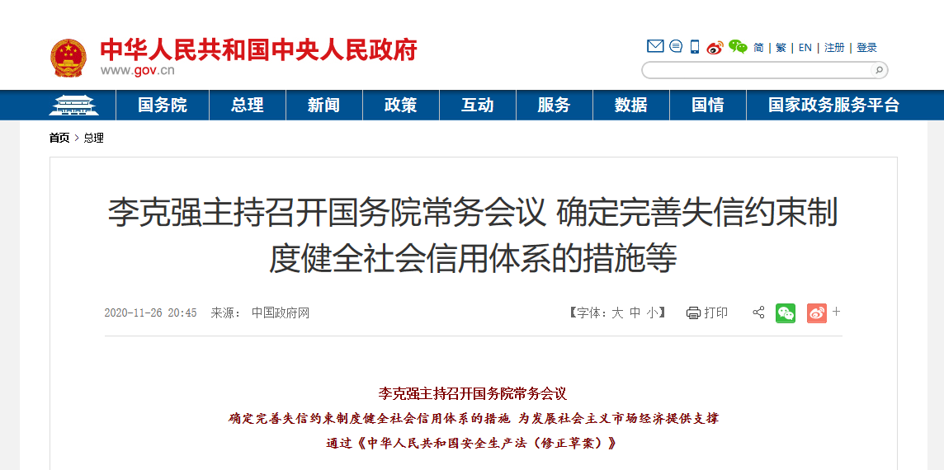
一、修正背景及历程
会议通过《中华人民共和国安全生产法（修正草案）》。草案把保护人民生命安全摆在首位，进一步强化和落实生产经营单位主体责任，要求构建安全风险分级管控和隐患排查治理双重预防体系；进一步明确地方政府、应急管理部门和行业管理部门相关职责；进一步加大对安全生产违法行为处罚力度，提高违法成本。会议决定将草案提请全国人大常委会审议。

Slide 8
一、修正背景及历程
《中华人民共和国安全生产法》是为了加强安全生产工作，防止和减少生产安全事故，保障人民群众生命和财产安全，促进经济社会持续健康发展，制定本法。
由中华人民共和国第九届全国人民代表大会常务委员会第二十八次会议于2002年6月29日通过公布，自2002年11月1日起施行。
2014年8月31日第十二届全国人民代表大会常务委员会第十次会议通过全国人民代表大会常务委员会关于修改《中华人民共和国安全生产法》的决定，自2014年12月1日起施行。

Slide 9
一、修正背景及历程
国务院总理李克强2020年11月25日主持召开国务院常务会议，确定完善失信约束制度、健全社会信用体系的措施，为发展社会主义市场经济提供支撑；通过《中华人民共和国安全生产法（修正草案）》。
2021年6月8日，《中华人民共和国安全生产法(修正草案)》提请会议审议，草案明确了平台经济等新兴行业、领域的安全生产责任，加强安全生产监督管理，依法保障从业人员安全。对新兴行业、领域的安全生产监督管理职责不明确的，由县级以上地方各级人民政府按照业务相近的原则确定监督管理部门。
2021年6月10日，中华人民共和国第十三届全国人民代表大会常务委员会第二十九次会议于通过《全国人民代表大会常务委员会关于修改〈中华人民共和国安全生产法〉的决定》，自2021年9月1日起施行。

Slide 10
/02
2014年修正10大重点内容回顾

Slide 11
二、2014年修正10大重点内容回顾
1.以人为本，坚持安全发展。新法明确提出安全生产工作应当以人为本，将坚持安全发展写入了总则，对于坚守红线意识、进一步加强安全生产工作、实现安全生产形势根本性好转的奋斗目标具有重要意义。(第三条)
2.建立完善安全生产方针和工作机制。将安全生产工作方针完善为“安全第一、预防为主、综合治理”，进一步明确了安全生产的重要地位、主体任务和实现安全生产的根本途径。新法提出要建立生产经营单位负责、职工参与、政府监管、行业自律、社会监督的工作机制，进一步明确了各方安全职责。(第三条)
3.落实“三个必须”，确立安全生产监管执法部门地位。按照安全生产管行业必须管安全、管业务必须管安全、管生产经营必须管安全的要求，新法一是规定国务院和县级以上地方人民政府应当建立健全安全生产工作协调机制，及时协调、解决安全生产监督管理中的重大问题。二是明确各级政府安全生产监督管理部门实施综合监督管理，有关部门在各自职责范围内对有关“行业、领域”的安全生产工作实施监督管理。三是明确各级安全生产监督管理部门和其他负有安全生产监督管理职责的部门作为行政执法部门，依法开展安全生产行政执法工作，对生产经营单位执行法律、法规、国家标准或者行业标准的情况进行监督检查。(第八条、第九条、第六十二条)

Slide 12
二、2014年修正10大重点内容回顾
4.强化乡镇人民政府以及街道办事处、开发区管理机构安全生产职责。乡镇街道是安全生产工作的重要基础，有必要在立法层面明确其安全生产职责，同时针对各地经济技术开发区、工业园区的安全监管体制不顺、监管人员配备不足、事故隐患集中、事故多发等突出问题，新法明确乡镇人民政府以及街道办事处、开发区管理机构等地方人民政府的派出机关应当按照职责，加强对本行政区域内生产经营单位安全生产状况的监督检查，协助上级人民政府有关部门依法履行安全生产监督管理职责。(第八条)
5.明确生产经营单位安全生产管理机构、人员的设置、配备标准和工作职责。新法一是明确矿山、金属冶炼、建筑施工、道路运输单位和危险物品的生产、经营、储存单位，应当设置安全生产管理机构或者配备专职安全生产管理人员，将其他生产经营单位设置专门机构或者配备专职人员的从业人员下限由300人调整为100人。二是规定了安全生产管理机构以及管理人员的7项职责，主要包括拟定本单位安全生产规章制度、操作规程、应急救援预案，组织宣传贯彻安全生产法律、法规;组织安全生产教育和培训，制止和纠正违章指挥、强令冒险作业、违反操作规程的行为，督促落实本单位安全生产整改措施等。三是明确生产经营单位作出涉及安全生产的经营决策，应当听取安全生产管理机构以及安全生产管理人员的意见。

Slide 13
二、2014年修正10大重点内容回顾
6.明确了劳务派遣单位和用工单位的职责和劳动者的权利义务。
一是规定生产经营单位应当将被派遣劳动者纳入本单位从业人员统一管理，对被派遣劳动者进行岗位安全操作规程和安全操作技能的教育和培训。劳务派遣单位应当对被派遣劳动者进行必要的安全生产教育和培训。二是明确被派遣劳动者享有本法规定的从业人员的权利，并应当履行本法规定的从业人员的义务。(第二十五条、第五十八条)
7.建立事故隐患排查治理制度。新法把加强事前预防、强化隐患排查治理作为一项重要内容：
一是生产经营单位必须建立事故隐患排查治理制度，采取技术、管理措施消除事故隐患。
二是政府有关部门要建立健全重大事故隐患治理督办制度，督促生产经营单位消除重大事故隐患。
三是对未建立隐患排查治理制度、未采取有效措施消除事故隐患的行为，设定了严格的行政处罚。(第三十八条、第九十八条、第九十九条)

Slide 14
二、2014年修正10大重点内容回顾
8.推进安全生产标准化建设。结合多年来的实践经验，新法在总则部分明确生产经营单位应当推进安全生产标准化工作，提高本质安全生产水平。(第四条)
9.推行注册安全工程师制度。新法确立了注册安全工程师制度，并从两个方面加以推进：一是危险物品的生产、储存单位以及矿山、金属冶炼单位应当有注册安全工程师从事安全生产管理工作，鼓励其他单位聘用注册安全工程师。二是建立注册安全工程师按专业分类管理制度，授权国务院人力资源和社会保障部门、安全生产监督管理等部门制定具体实施办法。(第二十四条)
10.推进安全生产责任保险。根据2006年以来在河南省、湖北省、山西省、北京市、重庆市等省(市)的试点经验，重点是为了增加事故应急救援和事故单位从业人员以外的事故受害人的赔偿补偿资金来源，免费资料关注公众号:安全生产管理；新法规定：国家鼓励生产经营单位投保安全生产责任保险。(第四十八条)

Slide 15
/03
2021安全生产法修正案前后对照

Slide 16
三、2021安全生产法修正案前后对照
修正前 | 修正后
第三条 安全生产工作应当以人为本，坚持安全发展，坚持安全第一、预防为主、综合治理的方针，强化和落实生产经营单位的主体责任，建立生产经营单位负责、职工参与、政府监管、行业自律和社会监督的机制 | 第三条 安全生产工作应当坚持中国共产党的领导。 安全生产工作应当以人为本，坚持以人民为中心坚持人民至上、生命至上，把保护人民生命安全摆在首位，坚持树牢安全发展理念，坚持安全第一、预防为主、综合治理的方针，从源头上防范化解重大安全风险。 安全生产工作应当实行管行业必须管安全、管业务必须管安全、管生产经营必须管安全，强化和落实生产经营单位的主体责任与政府监管责任，建立生产经营单位负责、职工参与、政府监管、行业自律和社会监督的机制。

Slide 17
三、2021安全生产法修正案前后对照
修正前 | 修正后
第四条 生产经营单位必须遵守本法和其他有关安全生产的法律、法规，加强安全生产管理，建立、健全安全生产责任制和安全生产规章制度，改善安全生产条件，推进安全生产标准化建设，提高安全生产水平，确保安全生产。 | 第四条 生产经营单位必须遵守本法和其他有关安全生产的法律、法规，加强安全生产管理，建立、健全全员安全生产责任制和安全生产规章制度，加大对安全生产资金、物资、人员的投入保障力度，改善安全生产条件，加强安全生产标准化建设，构建安全风险分级管控和隐患排查治理双重预防体系，健全风险防范化解机制，提高安全生产水平，确保安全生产。 平台经济等新兴行业、领域的生产经营单位应当根据本行业、领域的特点，建立健全并落实全员安全生产责任制，加强从业人员安全生产教育和培训，履行本法和其他法律、法规规定的有关安全生产义务。

Slide 18
三、2021安全生产法修正案前后对照
修正前 | 修正后
第五条 生产经营单位的主要负责人对本单位的安全生产工作全面负责。 | 第五条 生产经营单位的主要负责人是本单位安全生产第一责任人，对本单位的安全生产工作全面负责。其他负责人对职责范围内的安全生产工作负责。

Slide 19
三、2021安全生产法修正案前后对照
修正前 | 修正后
第八条 国务院和县级以上地方各级人民政府应当根据国民经济和社会发展规划制定安全生产规划，并组织实施。安全生产规划应当与城乡规划相衔接。 国务院和县级以上地方各级人民政府应当加强对安全生产工作的领导，支持、督促各有关部门依法履行安全生产监督管理职责，建立健全安全生产工作协调机制，及时协调、解决安全生产监督管理中存在的重大问题。 乡、镇人民政府以及街道办事处、开发区管理机构等地方人民政府的派出机关应当按照职责，加强对本行政区域内生产经营单位安全生产状况的监督检查，协助上级人民政府有关部门依法履行安全生产监督管理职责。 | 第八条 国务院和县级以上地方各级人民政府应当根据国民经济和社会发展规划制定安全生产规划，并组织实施。安全生产规划应当与国土空间等相关规划相衔接。 各级人民政府应当加强安全生产基础设施建设和安全生产能力建设，所需经费列入本级预算。 县级以上地方各级人民政府应当组织有关部门建立完善安全风险评估与论证机制，按照安全风险管控要求，进行产业规划和空间布局，并对位置相邻、行业相近、业态相似的生产经营单位实施重大安全风险联防联控。

Slide 20
三、2021安全生产法修正案前后对照
修正前 | 修正后
第八条 国务院和县级以上地方各级人民政府应当根据国民经济和社会发展规划制定安全生产规划，并组织实施。安全生产规划应当与城乡规划相衔接。 国务院和县级以上地方各级人民政府应当加强对安全生产工作的领导，支持、督促各有关部门依法履行安全生产监督管理职责，建立健全安全生产工作协调机制，及时协调、解决安全生产监督管理中存在的重大问题。 乡、镇人民政府以及街道办事处、开发区管理机构等地方人民政府的派出机关应当按照职责，加强对本行政区域内生产经营单位安全生产状况的监督检查，协助上级人民政府有关部门依法履行安全生产监督管理职责。 | 第九条 国务院和县级以上地方各级人民政府应当加强对安全生产工作的领导，建立健全安全生产工作协调机制，支持、督促各有关部门依法履行安全生产监督管理职责，及时协调、解决安全生产监督管理中存在的重大问题。 乡、镇人民政府和街道办事处，以及开发区、港区、风景区等应当明确负责安全生产监督管理的有关工作机构及其职责，加强安全生产监管力量建设，按照职责对本行政区域或者管理区域内生产经营单位安全生产状况进行监督检查，协助上级人民政府有关部门或者按照授权依法履行安全生产监督管理职责。

Slide 21
三、2021安全生产法修正案前后对照
修正前 | 修正后
第九条 国务院安全生产监督管理部门依照本法，对全国安全生产工作实施综合监督管理；县级以上地方各级人民政府负责安全生产监督管理的部门依照本法，对本行政区域内安全生产工作实施综合监督管理。 国务院有关部门依照本法和其他有关法律、行政法规的规定，在各自的职责范围内对有关行业、领域的安全生产工作实施监督管理；县级以上地方各级人民政府有关部门依照本法和其他有关法律、法规的规定，在各自的职责范围内对有关行业、领域的安全生产工作实施监督管理。 安全生产监督管理部门和对有关行业、领域的安全生产工作实施监督管理的部门，统称负有安全生产监督管理职责的部门。 | 第十条 国务院应急管理部门依照本法，对全国安全生产工作实施综合监督管理;县级以上地方各级人民政府应急管理部门依照本法，对本行政区域内安全生产工作实施综合监督管理。 国务院交通部门、住房城乡建设、水力、民航等有关部门依照本法和其他有关法律、行政法规的规定，在各自的职责范围内对有关行业、领域的安全生产工作实施监督管理;县级以上地方各级人民政府有关部门依照本法和其他有关法律、法规的规定，在各自的职责范围内对有关行业、领域的安全生产工作实施监督管理。 应急管理部门和对有关行业、领域的安全生产工作实施监督管理的部门，统称负有安全生产监督管理职责的部门。负有安全生产监督管理职责的部门应当相互配合、齐抓共管、信息共享，依法加强安全生产监督管理工作。

Slide 22
三、2021安全生产法修正案前后对照
修正前 | 修正后
无 | 增加 第十二条 国务院有关部门按照职责分工负责安全生产强制性国家标准的项目提出、组织起草、征求意见、技术审查。国务院应急管理部门统筹提出安全生产强制性国家标准的立项计划。国务院标准化行政主管部门负责安全生产强制性国家标准的立项、编号、对外通报和授权批准发布工作。国务院标准化行政主管部门、有关部门依据法定职责对安全生产强制性国家标准的实施进行监督检查。

Slide 23
三、2021安全生产法修正案前后对照
修正前 | 修正后
无 | 增加 第十七条 县级以上各级人民政府应当组织负有安全生产监督管理职责的部门依法编制安全生产权力和责任清单，公开并接受社会监督。

Slide 24
三、2021安全生产法修正案前后对照
修正前 | 修正后
第十八条 生产经营单位的主要负责人对本单位安全生产工作负有下列职责： （一）建立、健全本单位安全生产责任制； （二）组织制定本单位安全生产规章制度和操作规程； （三）组织制定并实施本单位安全生产教育和培训计划； （四）保证本单位安全生产投入的有效实施； （五）督促、检查本单位的安全生产工作，及时消除生产安全事故隐患； （六）组织制定并实施本单位的生产安全事故应急救援预案； （七）及时、如实报告生产安全事故。 | 第二十一条 生产经营单位的主要负责人对本单位安全生产工作负有下列职责： (一)建立、健全并落实本单位全员位安全生产责任制，加强安全生产标准化建设; (二)组织制定本单位安全生产规章制度和操作规程; (三)组织制定并实施本单位安全生产教育和培训计划; (四)保证本单位安全生产投入的有效实施; (五)组织建设并落实安全风险分级管控和隐患排查治理双重预防工作机制，督促、检查本单位的安全生产工作，及时消除生产安全事故隐患; (六)组织制定并实施本单位的生产安全事故应急救援预案; (七)及时、如实报告生产安全事故。

Slide 25
三、2021安全生产法修正案前后对照
修正前 | 修正后
第二十二条 生产经营单位的安全生产管理机构以及安全生产管理人员履行下列职责： （一）组织或者参与拟订本单位安全生产规章制度、操作规程和生产安全事故应急救援预案； （二）组织或者参与本单位安全生产教育和培训，如实记录安全生产教育和培训情况； （三）督促落实本单位重大危险源的安全管理措施； （四）组织或者参与本单位应急救援演练； （五）检查本单位的安全生产状况，及时排查生产安全事故隐患，提出改进安全生产管理的建议； （六）制止和纠正违章指挥、强令冒险作业、违反操作规程的行为； （七）督促落实本单位安全生产整改措施。 | 第二十五条 生产经营单位的安全生产管理机构以及安全生产管理人员履行下列职责： （一）组织或者参与拟订本单位安全生产规章制度、操作规程和生产安全事故应急救援预案； （二）组织或者参与本单位安全生产教育和培训，如实记录安全生产教育和培训情况； （三）组织开展危险源辨识和评估，督促落实本单位重大危险源的安全管理措施； （四）组织或者参与本单位应急救援演练； （五）检查本单位的安全生产状况，及时排查生产安全事故隐患，提出改进安全生产管理的建议； （六）制止和纠正违章指挥、强令冒险作业、违反操作规程的行为； （七）督促落实本单位安全生产整改措施。 生产经营单位可以设置专职安全生产分管负责人，协助本单位主要负责人履行安全生产管理职责。

Slide 26
三、2021安全生产法修正案前后对照
修正前 | 修正后
第三十三条 安全设备的设计、制造、安装、使用、检测、维修、改造和报废，应当符合国家标准或者行业标准。 生产经营单位必须对安全设备进行经常性维护、保养，并定期检测，保证正常运转。维护、保养、检测应当作好记录，并由有关人员签字。 | 第三十三条 安全设备的设计、制造、安装、使用、检测、维修、改造和报废，应当符合国家标准或者行业标准。 生产经营单位必须对安全设备进行经常性维护、保养，并定期检测，保证正常运转。维护、保养、检测应当作好记录，并由有关人员签字。 生产经营单位不得关闭、破坏直接关系生产安全的监控、报警、防护、救生设备、设施，或者篡改、隐瞒、销毁其相关数据、信息。 餐饮等行业的生产经营单位使用燃气的，应当安装可燃气体报警装置，并保障其正常使用。

Slide 27
三、2021安全生产法修正案前后对照
修正前 | 修正后
第三十七条 生产经营单位对重大危险源应当登记建档，进行定期检测、评估、监控，并制定应急预案，告知从业人员和相关人员在紧急情况下应当采取的应急措施。 生产经营单位应当按照国家有关规定将本单位重大危险源及有关安全措施、应急措施报有关地方人民政府安全生产监督管理部门和有关部门备案。 | 第四十条 生产经营单位对重大危险源应当登记建档，进行定期检测、评估、监控，并制定应急预案，告知从业人员和相关人员在紧急情况下应当采取的应急措施。 生产经营单位应当按照国家有关规定将本单位重大危险源及有关安全措施、应急措施报有关地方人民政府应急管理部门和有关部门备案。有关地方人民政府应急管理部门和有关部门应当通过相关信息系统实现信息共享。

Slide 28
三、2021安全生产法修正案前后对照
修正前 | 修正后
第三十八条 生产经营单位应当建立健全生产安全事故隐患排查治理制度，采取技术、管理措施，及时发现并消除事故隐患。事故隐患排查治理情况应当如实记录，并向从业人员通报。 县级以上地方各级人民政府负有安全生产监督管理职责的部门应当建立健全重大事故隐患治理督办制度，督促生产经营单位消除重大事故隐患。 | 第四十一条 生产经营单位应当建立安全风险分级管控制度，按照安全风险分级采取相应的管控措施。 生产经营单位应当建立健全并落实生产安全事故隐患排查治理制度，采取技术、管理措施，及时发现并消除事故隐患。事故隐患排查治理情况应当如实记录，并通过职工大会或者职工代表大会、信息公示栏等方式向从业人员通报。其中，重大事故隐患排查治理情况应当及时向负有安全生产监督管理职责的部门和职工大会或者职工代表大会报告。 县级以上地方各级人民政府负有安全生产监督管理职责的部门应当将重大事故隐患纳入相关信息系统，建立健全重大事故隐患治理督办制度，督促生产经营单位消除重大事故隐患。

Slide 29
三、2021安全生产法修正案前后对照
修正前 | 修正后
第四十一条 生产经营单位应当教育和督促从业人员严格执行本单位的安全生产规章制度和安全操作规程；并向从业人员如实告知作业场所和工作岗位存在的危险因素、防范措施以及事故应急措施。 | 第四十四条 生产经营单位应当教育和督促从业人员严格执行本单位的安全生产规章制度和安全操作规程；并向从业人员如实告知作业场所和工作岗位存在的危险因素、防范措施以及事故应急措施。 生产经营单位应当关注从业人员的身体、心理状况和行为习惯，加强对从业人员的心理疏导、精神慰藉，严格落实岗位安全生产责任，防范从业人员行为异常导致事故发生。

Slide 30
三、2021安全生产法修正案前后对照
修正前 | 修正后
第四十六条 生产经营单位不得将生产经营项目、场所、设备发包或者出租给不具备安全生产条件或者相应资质的单位或者个人。 生产经营项目、场所发包或者出租给其他单位的，生产经营单位应当与承包单位、承租单位签订专门的安全生产管理协议，或者在承包合同、租赁合同中约定各自的安全生产管理职责；生产经营单位对承包单位、承租单位的安全生产工作统一协调、管理，定期进行安全检查，发现安全问题的，应当及时督促整改。 | 第四十九条 生产经营单位不得将生产经营项目、场所、设备发包或者出租给不具备安全生产条件或者相应资质的单位或者个人。 生产经营项目、场所发包或者出租给其他单位的，生产经营单位应当与承包单位、承租单位签订专门的安全生产管理协议，或者在承包合同、租赁合同中约定各自的安全生产管理职责；生产经营单位对承包单位、承租单位的安全生产工作统一协调、管理，定期进行安全检查，发现安全问题的，应当及时督促整改。 矿山、金属冶炼建设项目和用于生产、储存、装卸危险物品的建设项目的施工单位应当加强对施工项目的安全管理，不得倒卖、出租、出借、挂靠或者以其他形式非法转让施工资质，不得将其承包的全部建设工程转包给第三人或者将其承包的全部建设工程支解以后以分包的名义分别转包给第三人，不得将工程分包给不具备相应资质条件的单位。

Slide 31
三、2021安全生产法修正案前后对照
修正前 | 修正后
第四十八条 生产经营单位必须依法参加工伤保险，为从业人员缴纳保险费。 国家鼓励生产经营单位投保安全生产责任保险。 | 第五十一条 生产经营单位必须依法参加工伤保险，为从业人员缴纳保险费。 国家鼓励生产经营单位投保安全生产责任保险；属于国家规定的高危行业、领域的生产经营单位，应当投保安全生产责任保险。具体范围和实施办法由国务院应急管理部门会同国务院财政部门、国务院保险监督管理机构和相关行业主管部门制定。

Slide 32
三、2021安全生产法修正案前后对照
修正前 | 修正后
第五十三条 因生产安全事故受到损害的从业人员，除依法享有工伤保险外，依照有关民事法律尚有获得赔偿的权利的，有权向本单位提出赔偿要求。 | 第五十六条 生产经营单位发生生产安全事故后，应当及时采取措施救治有关人员。 因生产安全事故受到损害的从业人员，除依法享有工伤保险外，依照有关民事法律尚有获得赔偿的权利的，有杈向本单位提出赔偿要求。

Slide 33
三、2021安全生产法修正案前后对照
修正前 | 修正后
第五十四条 从业人员在作业过程中，应当严格遵守本单位的安全生产规章制度和操作规程，服从管理，正确佩戴和使用劳动防护用品。 | 第五十七条 从业人员在作业过程中，应当严格落实岗位安全责任，遵守本单位的安全生产规章制度和操作规程，服从管理，正确佩戴和使用劳动防护用品。

Slide 34
三、2021安全生产法修正案前后对照
修正前 | 修正后
第六十九条 承担安全评价，认证检测、检验的机构应当具备国家规定的资质条件，并对其作出的安全评价，认证、检测、检验的结果负责。 | 第七十二条 承担安全评价、认证检测、检验的机构应当具备国家规定的资质条件，并对其作出的安全评价、认证、检测、检验结果的合法性、真实性负责。资质条件由国务院应急管理部门会同国务院有关部门制定。 承担安全评价、认证、检测、检验职责的机构应当建立并实施服务公开和报告公开制度，不得租借资质、挂靠、出具虚假报告。

Slide 35
三、2021安全生产法修正案前后对照
修正前 | 修正后
第七十条 负有安全生产监督管理职责的部门应当建立举报制度，公开举报电话、信箱或者电子邮件地址，受理有关安全生产的举报；受理的举报事项经调查核实后，应当形成书面材料；需要落实整改措施的，报经有关负责人签字并督促落实。 | 第七十三条 负有安全生产监督管理职责的部门应当建立举报制度，公开举报电话、信箱或者电子邮件地址等网络举报平台，受理有关安全生产的举报；受理的举报事项经调查核实后，应当形成书面材料；需要落实整改措施的，报经有关负责人签字并督促落实。对不属于本部门职责，需要由其他有关部门进行调查处理的，转交其他有关部门处理。 涉及人员死亡的举报事项，应当由县级以上人民政府组织核查处理。

Slide 36
三、2021安全生产法修正案前后对照
修正前 | 修正后
第七十一条 任何单位或者个人对事故隐患或者安全生产违法行为，均有权向负有安全生产监督管理职责的部门报告或者举报。 | 第七十四条 任何单位或者个人对事故隐患或者安全生产违法行为，均有权向负有安全生产监督管理职责的部门报告或者举报。 因安全生产违法行为造成重大事故隐患或者导致重大事故，致使国家利益或者社会公共利益受到侵害的，人民检察院可以根据民事诉讼法、行政诉讼法的相关规定提起公益诉讼。

Slide 37
三、2021安全生产法修正案前后对照
修正前 | 修正后
第七十五条 负有安全生产监督管理职责的部门应当建立安全生产违法行为信息库，如实记录生产经营单位的安全生产违法行为信息；对违法行为情节严重的生产经营单位，应当向社会公告，并通报行业主管部门、投资主管部门、国土资源主管部门、证券监督管理机构以及有关金融机构。 | 第七十八条 负有安全生产监督管理职责的部门应当建立安全生产违法行为信息库，如实记录生产经营单位及其有关从业人员的安全生产违法行为信息；对违法行为情节严重的生产经营单位及其有关从业人员，应当及时向社会公告，并通报行业主管部门、投资主管部门、自然资源主管部门、生态环境主管部门、证券监督管理机构以及有关金融机构。有关部门和机构应当对存在失信行为的生产经营单位及其有关从业人员采取加大执法检查频次、暂停项目审批、上调有关保险费率、行业或者职业禁入等联合惩戒措施，并向社会公示。 负有安全生产监督管理职责的部门应当加强对生产经营单位行政处罚信息的及时归集、共享、应用和公开，对生产经营单位作出处罚决定后七个工作日内在监督管理部门公示系统予以公开曝光，强化对违法失信生产经营单位及其有关从业人员的社会监督，提高全社会安全生产诚信水平。

Slide 38
三、2021安全生产法修正案前后对照
修正前 | 修正后
第七十六条 国家加强生产安全事故应急能力建设，在重点行业、领域建立应急救援基地和应急救援队伍，鼓励生产经营单位和其他社会力量建立应急救援队伍，配备相应的应急救援装备和物资，提高应急救援的专业化水平。 国务院安全生产监督管理部门建立全国统一的生产安全事故应急救援信息系统，国务院有关部门建立健全相关行业、领域的生产安全事故应急救援信息系统。 | 第七十九条 国家加强生产安全事故应急能力建设，在重点行业、领域建立应急救援基地和应急救援队伍，并由国家安全生产应急救援机构统一协调指挥；鼓励生产经营单位和其他社会力量建立应急救援队伍，配备相应的应急救援装备和物资，提高应急救援的专业化水平。 国务院应急管理部门牵头建立全国统一的生产安全事故应急救援信息系统，国务院交通运输、住房和城乡建设、水利、民航等有关部门和县级以上地方人民政府建立健全相关行业、领域、地区的生产安全事故应急救援信息系统，实现互联互通、信息共享，通过推行网上安全信息采集、安全监管和监测预警，提升监管的精准化、智能化水平。

Slide 39
三、2021安全生产法修正案前后对照
修正前 | 修正后
第七十七条 县级以上地方各级人民政府应当组织有关部门制定本行政区域内生产安全事故应急救援预案，建立应急救援体系。 | 第八十条 县级以上地方各级人民政府应当组织有关部门制定本行政区域内生产安全事故应急救援预案，建立应急救援体系。 乡镇人民政府和街道办事处，以及开发区、工业园区、港区、风景区等应当制定相应的生产安全事故应急救援预案，协助人民政府有关部门或者按照授权依法履行生产安全事故应急救援工作职责。

Slide 40
三、2021安全生产法修正案前后对照
修正前 | 修正后
第八十三条 事故调查处理应当按照科学严谨、依法依规、实事求是、注重实效的原则，及时、准确地查清事故原因，查明事故性质和责任，总结事故教训，提出整改措施，并对事故责任者提出处理意见。事故调查报告应当依法及时向社会公布，事故调查和处理的具体办法由国务院制定。 事故发生单位应当及时全面落实整改措施，负有安全生产监督管理职责的部门应当加强监督检查。 | 第八十六条 事故调查处理应当按照科学严谨、依法依规、实事求是、注重实效的原则，及时、准确地查清事故原因，查明事故性质和责任，评估应急处置工作，总结事故教训，提出整改措施，并对事故责任单位和人员提出处理建议。事故调查报告应当依法及时向社会公布。事故调查和处理的具体办法由国务院制定。 事故发生单位应当及时全面落实整改措施，负有安全生产监督管理职责的部门应当加强监督检查。 负责事故调查处理的人民政府应当在批复事故调查报告后一年内，组织有关部门对事故整改和防范措施落实情况进行评估，并及时向社会公开评估结果；对不履行职责导致没有落实事故整改措施的有关单位和人员，应当按照有关规定追究责任。

Slide 41
三、2021安全生产法修正案前后对照
修正前 | 修正后
第八十九条 承担安全评价，认证检测、检验工作的机构，出具虚假证明的，没收违法所得；违法所得在十万元以上的，并处违法所得二倍以上五倍以下的罚款；没有违法所得或者违法所得不足十万元的，单处或者并处十万元以上二十万元以下的罚款；对其直接负责的主管人员和其他直接责任人员处二万元以上五万元以下的罚款；给他人造成损害的，与生产经营单位承担连带赔偿责任；构成犯罪的，依照刑法有关规定追究刑事责任。 对有前款违法行为的机构，吊销其相应资质。 | 第九十二条 承担安全评价、认证、检测、检验职责的机构出具失实报告的，责令停业整顿，并处三万元以上十万元以下的罚款；给他人造成损害的，依法承担赔偿责任。 承担安全评价、认证、检测、检验职责的机构租借资质、挂靠、出具虚假报告的，没收违法所得；违法所得在十万元以上的，并处违法所得二倍以上五倍以下的罚款，没有违法所得或者违法所得不足十万元的，单处或者并处十万元以上二十万元以下的罚款；对其直接负责的主管人员和其他直接责任人员处五万元以上十万元以下的罚款；给他人造成损害的，与生产经营单位承担连带赔偿责任；构成犯罪的，依照刑法有关规定追究刑事责任。 对有前款违法行为的机构及其直接责任人员，吊销其相应资质和资格，五年内不得从事安全评价、认证、检测、检验等工作；情节严重的，实行终身行业和职业禁入。

Slide 42
三、2021安全生产法修正案前后对照
修正前 | 修正后
第九十一条 生产经营单位的主要负责人未履行本法规定的安全生产管理职责的，责令限期改正；逾期未改正的，处二万元以上五万元以下的罚款，责令生产经营单位停产停业整顿。 生产经营单位的主要负责人有前款违法行为，导致发生生产安全事故的，给予撤职处分；构成犯罪的，依照刑法有关规定追究刑事责任； 生产经营单位的主要负责人依照前款规定受刑事处罚或者撤职处分的，自刑罚执行完毕或者受处分之日起，五年内不得担任任何生产经营单位的主要负责人；对重大、特别重大生产安全事故负有责任的，终身不得担任本行业生产经营单位的主要负责人。 | 第九十四条 生产经营单位的主要负责人未履行本法规定的安全生产管理职责的，责令限期改正，处二万元以上五万元以下的罚款；逾期未改正的，处五万元以上十万元以下的罚款，责令生产经营单位停产停业整顿。 生产经营单位的主要负责人有前款违法行为，导致发生生产安全事故的，给予撤职处分；构成犯罪的，依照刑法有关规定追究刑事责任； 生产经营单位的主要负责人依照前款规定受刑事处罚或者撤职处分的，自刑罚执行完毕或者受处分之日起，五年内不得担任任何生产经营单位的主要负责人；对重大、特别重大生产安全事故负有责任的，终身不得担任本行业生产经营单位的主要负责人。

Slide 43
三、2021安全生产法修正案前后对照
修正前 | 修正后
第九十二条 生产经营单位的主要负责人未履行本法规定的安全生产管理职责，导致发生生产安全事故的，由安全生产监督管理部门依照下列规定处以罚款： （一）发生一般事故的，处上一年年收入百分之三十的罚款； （二）发生较大事故的，处上一年年收入百分之四十的罚款； （三）发生重大事故的，处上一年年收入百分之六十的罚款； （四）发生特别重大事故的，处上一年年收入百分之八十的罚款。 | 第九十五条 生产经营单位的主要负责人未履行本法规定的安全生产管理职责，导致发生生产安全事故的，由应急管理部门依照下列规定处以罚款： （一）发生一般事故的，处上一年年收入百分之四十的罚款； （二）发生较大事故的，处上一年年收入百分之六十的罚款； （三）发生重大事故的，处上一年年收入百分之八十的罚款； （四）发生特别重大事故的，处上一年年收入百分之一百的罚款。

Slide 44
三、2021安全生产法修正案前后对照
修正前 | 修正后
第九十三条 生产经营单位的安全生产管理人员未履行本法规定的安全生产管理职责的，责令限期改正；导致发生生产安全事故的，暂停或者撤销其与安全生产有关的资格；构成犯罪的，依照刑法有关规定追究刑事责任。 | 第九十六条 生产经营单位的其他负责人和安全生产管理人员未履行本法规定的安全生产管理职责的，责令限期改正，处一万元以上三万元以下的罚款；导致发生生产安全事故的，暂停或者吊销其与安全生产有关的资格，并处上一年年收入百分之二十以上百分之五十以下的罚款；构成犯罪的，依照刑法有关规定追究刑事责任。

Slide 45
三、2021安全生产法修正案前后对照
修正前 | 修正后
第九十四条 生产经营单位有下列行为之一的，责令限期改正，可以处五万元以下的罚款；逾期未改正的，责令停产停业整顿，并处五万元以上十万元以下的罚款，对其直接负责的主管人员和其他直接责任人员处一万元以上二万元以下的罚款 （一）未按照规定设置安全生产管理机构或者配备安全生产管理人员的； （二）危险物品的生产、经营、储存单位以及矿山、金属冶炼、建筑施工、道路运输单位的主要负责人和安全生产管理人员未按照规定经考核合格的； （三）未按照规定对从业人员、被派遣劳动者、实习学生进行安全生产教育和培训，或者未按照规定如实告知有关的安全生产事项的。 （四）未如实记录安全生产教育和培训情况的； （五）未将事故隐患排查治理情况如实记录或者未向从业人员通报的； （六）未按照规定制定生产安全事故应急救援预案或者未定期组织演练的； （七）特种作业人员未按照规定经专门的安全作业培训并取得相应资格，上岗作业的。 | 第九十七条 生产经营单位有下列行为之一的，责令限期改正，处十万元以下的罚款；逾期未改正的，责令停产停业整顿，并处十万元以上二十万元以下的罚款，对其直接负责的主管人员和其他直接责任人员处二万元以上五万元以下的罚款： （一）未按照规定设置安全生产管理机构或者配备安全生产管理人员、注册安全工程师的； （二）危险物品的生产、经营、储存、装卸单位以及矿山、金属冶炼、建筑施工、运输单位的主要负责人和安全生产管理人员未按照规定经考核合格的； （三）未按照规定对从业人员、被派遣劳动者、实习学生进行安全生产教育和培训，或者未按照规定如实告知有关的安全生产事项的； （四）未如实记录安全生产教育和培训情况的； （五）未将事故隐患排查治理情况如实记录或者未向从业人员通报的； （六）未按照规定制定生产安全事故应急救援预案或者未定期组织演练的； （七）特种作业人员未按照规定经专门的安全作业培训并取得相应资格，上岗作业的。

Slide 46
三、2021安全生产法修正案前后对照
修正前 | 修正后
第九十五条 生产经营单位有下列行为之一的，责令停止建设或者停产停业整顿，限期改正；逾期未改正的，处五十万元以上一百万元以下的罚款，对其直接负责的主管人员和其他直接责任人员处二万元以上五万元以下的罚款；构成犯罪的，依照刑法有关规定追究刑事责任： （一）未按照规定对矿山、金属冶炼建设项目或者用于生产、储存、装卸危险物品的建设项目进行安全评价的； （二）矿山、金属冶炼建设项目或者用于生产、储存、装卸危险物品的建设项目没有安全设施设计或者安全设施设计未按照规定报经有关部门审查同意的； （三）矿山、金属冶炼建设项目或者用于生产、储存、装卸危险物品的建设项目的施工单位未按照批准的安全设施设计施工的； （四）矿山、金属冶炼建设项目或者用于生产、储存危险物品的建设项目竣工投入生产或者使用前，安全设施未经验收合格的。 | 第九十八条 生产经营单位有下列行为之一的，责令停止建设或者停产停业整顿，限期改正，并处十万元以上五十万元以下的罚款，对其直接负责的主管人员和其他直接责任人员处二万元以上五万元以下的罚款；逾期未改正的，处五十万元以上一百万元以下的罚款，对其直接负责的主管人员和其他直接责任人员处五万元以上十万元以下的罚款；构成犯罪的，依照刑法有关规定追究刑事责任： （一）未按照规定对矿山、金属冶炼建设项目或者用于生产、储存、装卸危险物品的建设项目进行安全评价的； （二）矿山、金属冶炼建设项目或者用于生产、储存、装卸危险物品的建设项目没有安全设施设计或者安全设施设计未按照规定报经有关部门审查同意的； （三）矿山、金属冶炼建设项目或者用于生产、储存、装卸危险物品的建设项目的施工单位未按照批准的安全设施设计施工的； （四）矿山、金属冶炼建设项目或者用于生产、储存、装卸危险物品的建设项目竣工投入生产或者使用前，安全设施未经验收合格的。

Slide 47
三、2021安全生产法修正案前后对照
修正前 | 修正后
第九十六条 生产经营单位有下列行为之一的，责令限期改正，可以处五万元以下的罚款；逾期未改正的，处五万元以上二十万元以下的罚款，对其直接负责的主管人员和其他直接责任人员处一万元以上二万元以下的罚款；情节严重的，责令停产停业整顿；构成犯罪的，依照刑法有关规定追究刑事责任： （一）未在有较大危险因素的生产经营场所和有关设施、设备上设置明显的安全警示标志的； （二）安全设备的安装、使用、检测、改造和报废不符合国家标准或者行业标准的； （三）未对安全设备进行经常性维护、保养和定期检测的； （四）未为从业人员提供符合国家标准或者行业标准的劳动防护用品的； （五）危险物品的容器、运输工具，以及涉及人身安全、危险性较大的海洋石油开采特种设备和矿山井下特种设备未经具有专业资质的机构检测、检验合格，取得安全使用证或者安全标志，投入使用的； （六）使用应当淘汰的危及生产安全的工艺、设备的。 | 第九十九条 生产经营单位有下列行为之一的，责令限期改正，可以处五万元以下的罚款；逾期未改正的，处五万元以上二十万元以下的罚款，对其直接负责的主管人员和其他直接责任人员处一万元以上二万元以下的罚款；情节严重的，责令停产停业整顿；构成犯罪的，依照刑法有关规定追究刑事责任： （一）未在有较大危险因素的生产经营场所和有关设施、设备上设置明显的安全警示标志的； （二）安全设备的安装、使用、检测、改造和报废不符合国家标准或者行业标准的； （三）未对安全设备进行经常性维护、保养和定期检测的； （四）关闭、破坏直接关系生产安全的监控、报警、防护、救生设备、设施，或者篡改、隐瞒、销毁其相关数据、信息的； （五）未为从业人员提供符合国家标准或者行业标准的劳动防护用品的； （六）危险物品的容器、运输工具，以及涉及人身安全、危险性较大的海洋石油开采特种设备和矿山井下特种设备未经具有专业资质的机构检测、检验合格，取得安全使用证或者安全标志，投入使用的； （七）使用应当淘汰的危及生产安全的工艺、设备的。 （八）餐饮等行业的生产经营单位使用燃气未安装可燃气体报警装置的。

Slide 48
三、2021安全生产法修正案前后对照
修正前 | 修正后
第九十八条 生产经营单位有下列行为之一的，责令限期改正，可以处十万元以下的罚款；逾期未改正的，责令停产停业整顿，并处十万元以上二十万元以下的罚款，对其直接负责的主管人员和其他直接责任人员处二万元以上五万元以下的罚款；构成犯罪的，依照刑法有关规定追究刑事责任： （一）生产、经营、运输、储存、使用危险物品或者处置废弃危险物品，未建立专门安全管理制度、未采取可靠的安全措施的； （二）对重大危险源未登记建档，或者未进行评估、监控，或者未制定应急预案的； （三）进行爆破、吊装以及国务院安全生产监督管理部门会同国务院有关部门规定的其他危险作业，未安排专门人员进行现场安全管理的。 （四）未建立事故隐患排查治理制度的。 | 第一百零一条 生产经营单位有下列行为之一的，责令限期改正，处十万元以下的罚款；逾期未改正的，责令停产停业整顿，并处十万元以上二十万元以下的罚款，对其直接负责的主管人员和其他直接责任人员处二万元以上五万元以下的罚款；构成犯罪的，依照刑法有关规定追究刑事责任： （一）生产、经营、运输、储存、使用危险物品或者处置废弃危险物品，未建立专门安全管理制度、未采取可靠的安全措施的； （二）对重大危险源未登记建档，未进行定期检测、评估、监控，未制定应急预案，或者未告知应急措施的； （三）进行爆破、吊装、动火、临时用电以及国务院应急管理部门会同国务院有关部门规定的其他危险作业，未安排专门人员进行现场安全管理的； （四）未建立安全风险分级管控制度或者未按照安全风险分级采取相应管控措施的； （五）未建立事故隐患排查治理制度，或者重大事故隐患排查治理情况未按照规定报告的。

Slide 49
三、2021安全生产法修正案前后对照
修正前 | 修正后
第九十九条 生产经营单位未采取措施消除事故隐患的，责令立即消除或者限期消除；生产经营单位拒不执行的，责令停产停业整顿，并处十万元以上五十万元以下的罚款，对其直接负责的主管人员和其他直接责任人员处二万元以上五万元以下的罚款。 | 第一百零二条 生产经营单位未采取措施消除事故隐患的，责令立即消除或者限期消除，处五万元以下的罚款；生产经营单位拒不执行的，责令停产停业整顿，对其直接负责的主管人员和其他直接责任人员处五万元以上十万元以下的罚款；构成犯罪的，依照刑法有关规定追究刑事责任。

Slide 50
三、2021安全生产法修正案前后对照
修正前 | 修正后
第一百条 生产经营单位将生产经营项目、场所、设备发包或者出租给不具备安全生产条件或者相应资质的单位或者个人的，责令限期改正，没收违法所得；违法所得十万元以上的，并处违法所得二倍以上五倍以下的罚款；没有违法所得或者违法所得不足十万元的，单处或者并处十万元以上二十万元以下的罚款；对其直接负责的主管人员和其他直接责任人员处一万元以上二万元以下的罚款；导致发生生产安全事故给他人造成损害的，与承包方、承租方承担连带赔偿责任。 生产经营单位未与承包单位、承租单位签订专门的安全生产管理协议或者未在承包合同、租赁合同中明确各自的安全生产管理职责，或者未对承包单位、承租单位的安全生产统一协调、管理的，责令限期改正，可以处五万元以下的罚款，对其直接负责的主管人员和其他直接责任人员可以处一万元以下的罚款；逾期未改正的，责令停产停业整顿。 | 第一百零三条 （增加第三款）矿山、金属冶炼建设项目和用于生产、储存、装卸危险物品的建设项目的施工单位未按照规定对施工项目进行安全管理的，责令限期改正，处十万元以下的罚款，对其直接负责的主管人员和其他直接责任人员处二万元以下的罚款；逾期未改正的，责令停产停业整顿。以上施工单位倒卖、出租、出借、挂靠或者以其他形式非法转让施工资质的，责令停产停业整顿，吊销资质证书，没收违法所得；违法所得十万元以上的，并处违法所得二倍以上五倍以下的罚款，没有违法所得或者违法所得不足十万元的，单处或者并处十万元以上二十万元以下的罚款；对其直接负责的主管人员和其他直接责任人员处五万元以上十万元以下的罚款；构成犯罪的，依照刑法有关规定追究刑事责任。

Slide 51
三、2021安全生产法修正案前后对照
修正前 | 修正后
第一百零四条 生产经营单位的从业人员不服从管理，违反安全生产规章制度或者操作规程的，由生产经营单位给予批评教育，依照有关规章制度给予处分；构成犯罪的，依照刑法有关规定追究刑事责任。 | 第一百零七条 生产经营单位的从业人员不落实岗位安全责任，不服从管理，违反安全生产规章制度或者操作规程的，由生产经营单位给予批评教育，依照有关规章制度给予处分；构成犯罪的，依照刑法有关规定追究刑事责任。

Slide 52
三、2021安全生产法修正案前后对照
修正前 | 修正后
无 | 增加 第一百零九条 高危行业、领域的生产经营单位未按照国家规定投保安全生产责任保险的，责令限期改正，处五万元以上十万元以下的罚款；逾期未改正的，处十万元以上二十万元以下的罚款。

Slide 53
三、2021安全生产法修正案前后对照
修正前 | 修正后
无 | 增加 第一百一十二条 生产经营单位违反本法规定，被责令改正且受到罚款处罚，拒不改正的，负有安全生产监督管理职责的部门可以自作出责令改正之日的次日起，按照原处罚数额按日连续处罚。

Slide 54
三、2021安全生产法修正案前后对照
修正前 | 修正后
第一百零八条 生产经营单位不具备本法和其他有关法律、行政法规和国家标准或者行业标准规定的安全生产条件，经停产停业整顿仍不具备安全生产条件的，予以关闭；有关部门应当依法吊销其有关证照。 | 第一百一十三条 生产经营单位存在下列情形之一的，负有安全生产监督管理职责的部门应当提请地方人民政府予以关闭，有关部门应当依法吊销其有关证照。生产经营单位主要负责人五年内不得担任任何生产经营单位的主要负责人；情节严重的，终身不得担任本行业生产经营单位的主要负责人： （一）存在重大事故隐患，一百八十日内三次或者一年内四次受到本法规定的行政处罚的； （二）经停产停业整顿，仍不具备法律、行政法规和国家标准或者行业标准规定的安全生产条件的； （三）不具备法律、行政法规和国家标准或者行业标准规定的安全生产条件，导致发生重大、特别重大生产安全事故的； （四）拒不执行负有安全生产监督管理职责的部门作出的停产停业整顿决定的。

Slide 55
三、2021安全生产法修正案前后对照
修正前 | 修正后
第一百零九条 发生生产安全事故，对负有责任的生产经营单位除要求其依法承担相应的赔偿等责任外，由安全生产监督管理部门依照下列规定处以罚款： （一）发生一般事故的，处二十万元以上五十万元以下的罚款； （二）发生较大事故的，处五十万元以上一百万元以下的罚款； （三）发生重大事故的，处一百万元以上五百万元以下的罚款； （四）发生特别重大事故的，处五百万元以上一千万元以下的罚款；情节特别严重的，处一千万元以上二千万元以下的罚款。 | 第一百一十四条 发生生产安全事故，对负有责任的生产经营单位除要求其依法承担相应的赔偿等责任外，由应急管理部门依照下列规定处以罚款： （一）发生一般事故的，处三十万元以上一百万元以下的罚款； （二）发生较大事故的，处一百万元以上二百万元以下的罚款； （三）发生重大事故的，处二百万元以上一千万元以下的罚款； （四）发生特别重大事故的，处一千万元以上二千万元以下的罚款。 发生生产安全事故，情节特别严重、影响特别恶劣的，应急管理部门可以按照前款罚款数额的二倍以上五倍以下对负有责任的生产经营单位处以罚款。

Slide 56
三、2021安全生产法修正案前后对照
修正前 | 修正后
第一百一十条 本法规定的行政处罚，由安全生产监督管理部门和其他负有安全生产监督管理职责的部门按照职责分工决定。予以关闭的行政处罚由负有安全生产监督管理职责的部门报请县级以上人民政府按照国务院规定的权限决定；给予拘留的行政处罚由公安机关依照治安管理处罚条例的规定决定。 | 第一百一十五条 本法规定的行政处罚，由应急管理部门和其他负有安全生产监督管理职责的部门按照职责分工决定；其中，根据本法第九十五条、第一百一十条、第一百一十四条的规定应当给予民航、铁路、电力行业的生产经营单位及其主要负责人行政处罚的，也可以由主管的负有安全生产监督管理职责的部门进行处罚。予以关闭的行政处罚，由负有安全生产监督管理职责的部门报请县级以上人民政府按照国务院规定的权限决定；给予拘留的行政处罚，由公安机关依照治安管理处罚的规定决定。

Slide 57
三、2021安全生产法修正案前后对照
修正前 | 修正后
第一百一十三条 本法规定的生产安全一般事故、较大事故、重大事故、特别重大事故的划分标准由国务院规定。 国务院安全生产监督管理部门和其他负有安全生产监督管理职责的部门应当根据各自的职责分工，制 定相关行业、领域重大事故隐患的判定标准。 | 第一百一十八条 本法规定的生产安全一般事故、较大事故、重大事故、特别重大事故的划分标准由国务院规定。 国务院应急管理部门和其他负有安全生产监督管理职责的部门应当根据各自的职责分工，制定相关行业、领域重大危险源的辨识标准和重大事故隐患的判定标准。

Slide 58
/04
部分条文修改内容

Slide 59
四、部分条文修改内容
一
将第二十条、第二十四条、第二十七条、第三十五条、第四十条、第五十九条、第六十二条、第七十三条、第八十六条、第一百零六条中的“安全生产监督管理部门”修改为“应急管理部门”，第三十一条中的“安全生产监督管理部门”修改为“负有安全生产监督管理职责的部门”，第四十条中的“吊装”修改为“吊装、动火、临时用电”。

Slide 60
四、部分条文修改内容
二
将第十四条中的“生产安全事故责任人员”修改为“生产安全事故责任单位和责任人员”。
三
将第十九条中的“安全生产责任制”修改为“全员安全生产责任制”。

Slide 61
四、部分条文修改内容
四
将第二十一条、第二十四条中的“道路运输单位”修改为“运输单位”，“储存”修改为“储存、装卸”；将第三十一条第二款中的“储存”修改为“储存、装卸”。
五
将第三十九条第二款、第一百零二条第二项中的“锁闭、封堵”修改为“占用、锁闭、封堵”，“出口”修改为“出口、疏散通道”。

Slide 62
四、部分条文修改内容
六
将第六十四条中的“监督执法”修改为“行政执法”
七
删去第六十八条中的“行政”。

Slide 63
四、部分条文修改内容
八
将第八十四条中的“第八十七条”修改为“第九十条”。
九
删去第九十六条、第一百条、第一百零一条、第一百零二条中的“可以”。
本决定自2021年9月1日起施行。

Slide 64
/05
修订主要内容

Slide 65
五、修订主要内容

Slide 66
五、修订主要内容
一
贯彻新思想新理念

Slide 67
五、修订主要内容
二
落实中央决策部署

Slide 68
五、修订主要内容
三
健全安全生产责任体系

Slide 69
五、修订主要内容
四
强化新问题新风险的防范应对

Slide 70
五、修订主要内容
五
加大对违法行为的惩处力度

Slide 71
Thanks

